Slide 1
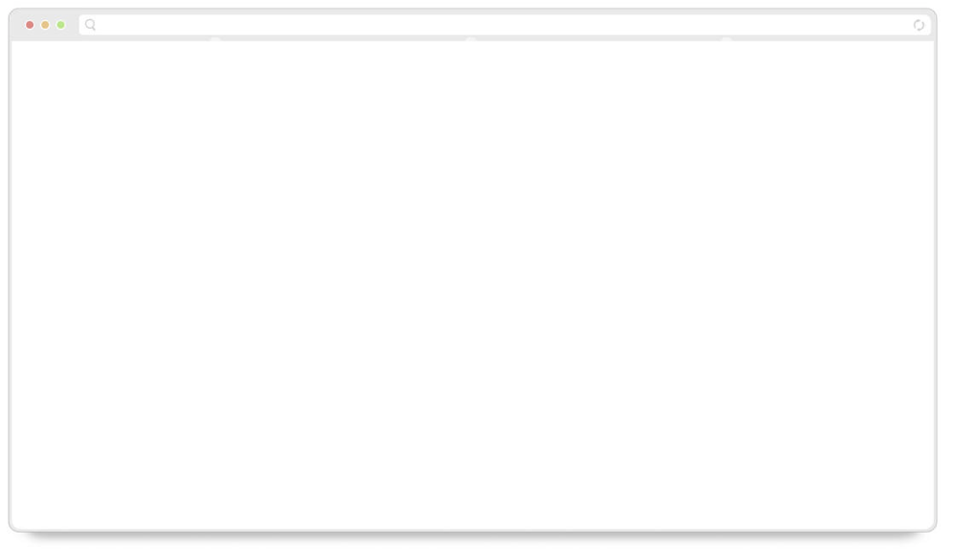









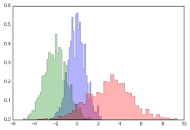

(Uploaded Image Initial und nicht entfernbar)
Linkes Symbol: Parameterliste öffnen
Rechtes Symbol: Bild und Infos links anzeigen
Einstellung Sprache (deutsch, englisch), Informationen und Reset Seite
Upload
Pipeline
Available steps
Upload Image
Load Example
Uploaded image
Search….
Image
Bilateral Filter
Bilateral Filter
Gaussian Filter
Possion Filter
Otsu
Salt & Pepper Noise
Harris Corner
Harris Corner Detector
…
…
Imagedetails
Imagesize:
1080 x 1920
…
Color space:
RGB
…
…

